Slide 1
Serat Optik (optic fiber)

Slide 2
Kecilnya…..?
Serat optik adalah dielectric waveguide yang dioperasikan pada frekuensi optik
10¹⁴-10¹⁵ Hz

Slide 3
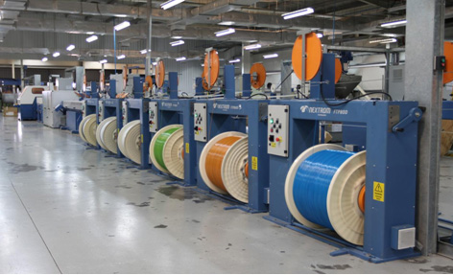
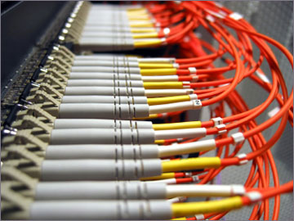

Slide 4
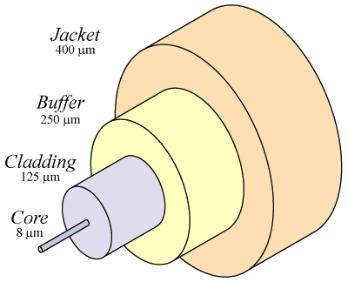
Struktur serat optik
Indeks bias core > cladding
n₁ > n₂
Fungi cladding: ^{[1]}mengurangi scattering loss yang disebabkan oleh discontinuities dielectric pada permukaan core-nya, ^{[2]}menambah kekuatan (mechanical strength) dari fibernya, ^{[3]}melindungi core dari absorbsi yang terjadi karena kontaminasi di permukaan
Perambatan cahaya pada waveguide (serat optik) bisa didiskripisikan sebagai sebuah kumpulan (set) gelombang elektromagnetik terbimbing (guided electromagnetic waves) yang disebut sebagai mode dari waveguide. Masing-masing mode yang terbimbing tersebut adalah pola distribusi dari medan listrik dan magnet yang berulang sepanjang fiber dengan interval yang sama.
Notes:
The core and cladding have different refractive indices, where the core’s refractive index is greater than the cladding’s refractive index.
Ray propagation in waveguide Total reflection.
When Meet this two factor: first the refractive index of core is greater than the refractive index of cladding, second: entrance angle is larger than critical angle there will be a total
Reflection.

Slide 5
Jenis Serat Optik
Berdasarkan variasi dari komposisi material (bahan) penyusun core-nya, fiber optik dibagi menjadi dua
Step-index fiber : nilai indeks biasnya sama (uniform) dari center (core) sampai core boundary dan kemudian berubah (step) di bagian cladding
Gradded-index fiber : indeks bias bervariasi secara radial dari center sampai ke cladding
Step dan graded index fiber dibagi menjadi dua
Single mode : hanya terdiri dari satu mode selama propagasinya
Multimode : terdiri dari banyak (ratusan) modes selama propagasinya

Slide 6
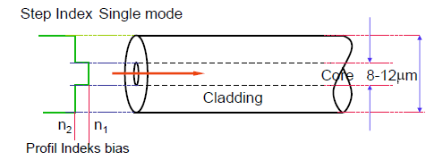
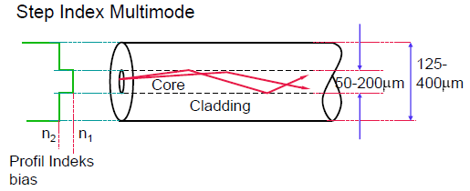
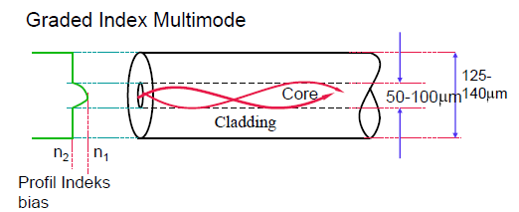
1
2
3

Slide 7
Keuntungan & Kekurangan
Keuntungan multimode dibandingkan singlemode fiber:
Radius core (jari-jari inti) yang lebih lebar mempermudah pada saat launching daya optik ke fiber (kopling) dan mempermudah pada saat penyambungan (connecting) dengan fiber yang sama
Sumber optik yang bisa digunakan pada multimode fiber adalah LED source, sedangkan single mode harus menggunakan LASER diode, dimana dengan menggunakan LED mempunyai daya optik yang lebih rendah, lebih mudah fabrikasi, lebih murah, masa berlaku operasinya lebih lama

Slide 8
Kekurangan multimode adalah menimbulkan dispersi intermodal
Dispersi intermodal bisa didiskripsikan sebagai berikut: ketika pulsa optik di launch kedalam fiber, daya optik didistribusikan pada semua mode yang digunakan. Masing-masing mode bisa berpropagasi dengan kecepatan yang berbeda sehingga mode-mode yang membawa pulsa optik tadi datang/ sampai di fiber end dengan sedikit perbedaan waktu (delay) hal ini menyebabkan terjadi pelebaran pulsa karena penjalarannya selama melalui media fiber tersebut.
Efek dispersi intermodal tersebut bisa dikurangi dengan menggunakan gradded index fiber
Keuntungan singlemode fiber adalah memiliki bandwidth yang lebih lebar dan tidak ada efek dispersi intermodal

Slide 9
Karakteristik Serat Optik
1
INDEX BIAS
untuk step-index fiber nilai indek bias core-nya konstan (sama) dari bagian pusat core (center of fiber) sampai ke batas antara core dengan cladding (core-cladding boundary)
untuk gradded-index fiber nilai indek bias core-nya menurun secara kontinyu sesuai dengan kenaikan radial distance (r) dari center of fiber sampai ke core-cladding boundary, kemudian pada bagian cladding nilai index biasnya akan kontsan
Keterangan:
r: radial distance
a: jari-jari core (inti)
∆: beda indek bias relatif
: index profile ( 1,.....∞)

Slide 10
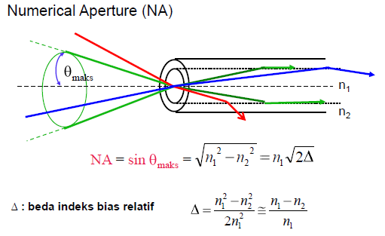
2
untuk
step-index fiber
Ketika cahaya datang masuk dengan sudut θ₀ yang kurang dari θ_{maks} maka akan terjadi totally internally reflected
pada bidang batas core-cladding

Slide 11
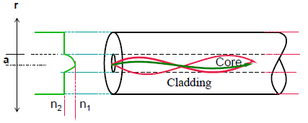
untuk gradded index fiber,
nilai NA tergantung dari posisi/ lokasi dari center core-nya (r)
Keterangan:
NA(0) : numerikal aperture pada pusat core-nya
a : radius core (jari-jari core)
r : radial distance from the center core
dimana
α : shape of the index profile

Slide 12
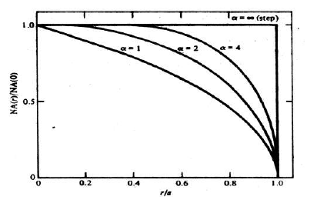
Perbandingan numerical aperture (NA) dari gradded index fiber yang
memiliki nilai α (index profile) yang berbeda

Slide 13
3
JUMLAH MODE
Untuk step-index fiber:
V-parameter menentukan jumlah modus yang menjalar dalam serat optik
Jumlah mode yang masuk kedalam fiber (serat optik):

Slide 14
Untuk gradded-index fiber, jumlah mode (M) adalah:
Keterangan:
α = shape of the index profile
k = konstanta propagasi (2л/λ)
n₁ = index bias pada bagian pusat core-nya
∆ = beda index bias relatif

Slide 15
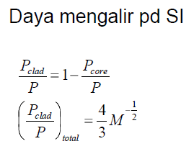
4

Slide 16
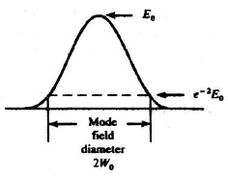
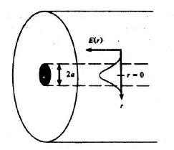
5
MODE FIELD DIAMETER (MFD)
MFD adalah parameter penting yang bisa menunjukan performansi dari fiber/ serat optik yang single mode selain parameter geometric seperti core diameter dan numerical aperture. Parameter MFD bisa ditentukan dari modus saat propagasi dengan arah polarisasi linier
Distribusi cahaya pada Single Mode fiber diatas panjang gelombang cut off-nya. Untuk distribusi Gaussian MFD sebesar lebar 1/e² dari daya optis.

Slide 17
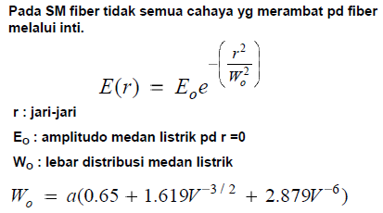

Slide 18
6
PANJANG GELOMBANG CUT OFF (λ_{C})
Panjang gelombang gelombang cutoff adalah parameter yang penting untuk single-mode fiber karena mampu membedakan antara daerah single-mode dan multimode.
Panjang gelombang diatas λ_{c} adalah single-mode region, dibawah λ_{c} adalah multimode region
untuk single-mode fiber
V ≤ 2.405
atau
V_{c} = V_{cut-off} = 2.405

Slide 19
Quis 1
Step index fiber at frequency 820 nm having a 25 μm core radius, n₁ = 1,48, and n₂ = 1,46
How many modes propagate in this fiber at 820 nm
How many modes propagate in this fiber at 1320nm
How many modes propagate in this fiber at 1550 nm
What percent of the optical power flows in the cladding in each case
Step-index fiber memiliki frekuensi normalisasi (V) = 26,6 pada panjang gelombang 1300 nm. Jika jari-jari core-nya (a) adalah 25 μm, berapakah nilai numerical aperture-nya (NA)?
Hitung jari-jari core (a) yang mungkin untuk step index single mode fiber (V=V_{c}=2,405) yang dioperasikan pada panjang gelombang 1320 nm dengan n₁ = 1,48 dan n₂=1,478. Berapakah nilai numerical aperture (NA) dan sudut terima maksimum (θ_{maks})?

Slide 20
Pada proses fabrikasi akan dibuat core yang berasal dari bahan silica, step index fiber dengan V=75 dan numerical aperture (NA)=0,30 agar bisa beroperasi pada panjang gelombang 820 nm. Jika n₁=1,458, berapakah ukuran jari-jari core (a) dan indek bias cladding (n₂) yang seharusnya dibuat?
Hitung berapa jumlah mode pada panjang gelombang 820 nm dan 1,3 μm untuk gradded index fiber yang memiliki parabolic index profile (α=2), radius core-nya 25- μm, n₁=1,48 dan n₂=1,46. Bagaimana kalau dibandingkan dengan step-index fiber?
Plot the refractive-index profile dari n₁ to n₂ as a function of radial distance r ≤ a for gradded-index fibers that have α values of 1, 2, 4, 8, and ∞ (step index). Assume the fibers have a 25-μm core radius, n₁=1,48 and ∆=0,01

